Slide 1
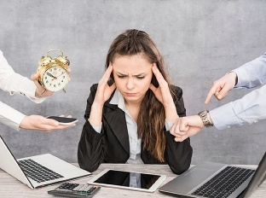
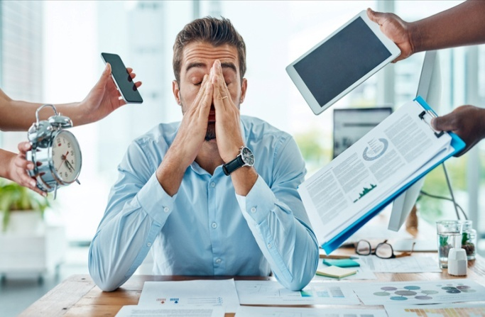
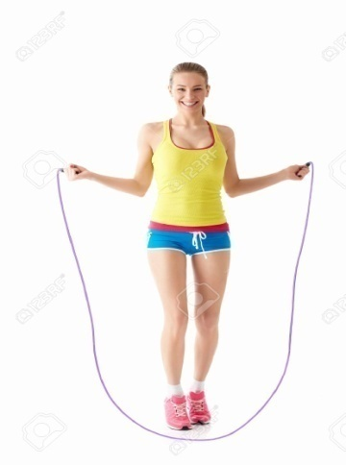
TRÉNING NA DOMA
Pohyb = elixír zdravia
Keď máš tento pocit
riešením je

Slide 2
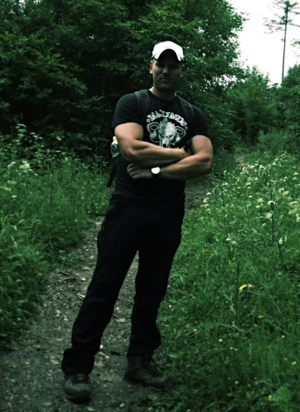
TRÉNING NA DOMA
VYTVORIL: MGR. LUKÁŠ HABOVŠTIAK
ÚVODNÉ INFORMÁCIE
Spusti si na mobile stopky
Tlačidlom F5 na klávesnici si zapni prezentáciu
Počas tréningu sa riaď pokynmi, ktoré uvidíš v prezentácii
Tvojou úlohou je absolvovať jednu ľubovoľnú rozvičku a 3 ľubovoľné tréningy (čiže 3 kolá)
Po docvičení nezabudni stopnúť výsledný čas a poslať mi ho
na Edupage

Slide 3
KLIKNUTÍM NA TEXT VYBER SI TYP ROZCVIČENIA
ROZCVIČENIE S VLASTNÝM TELOM
ROZCVIČENIE S LOPTOU
ROZCVIČENIE S PETFĽAŠAMI
ROZCVIČENIE SO ŠVIHADLOM

Slide 4
KLIKNUTÍM NA TEXT VYBER SI TYP TRÉNINGU
TRÉNING S VLASTNÝM TELOM
TRÉNING S LOPTOU
TRÉNING S PETFĽAŠAMI
TRÉNING SO ŠVIHADLOM
TRÉNING SO STOLIČKOU
AK SI ABSOLVOVAL 3 ĽUBOVOĽNÉ TRÉNINGY ZVOĽ SI KLIKOM ZÁVEREČNÉ UKĽUDNENIE

Slide 5
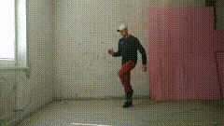
Rozcvičenie s vlastným telom
ZAČÍNAME ZA
PRIPRAV SA NA PRVÝ CVIK

Slide 6
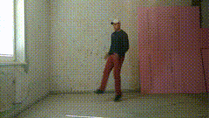
Nasleduje

Slide 7
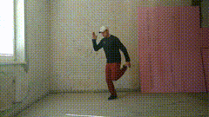
Nasleduje

Slide 8
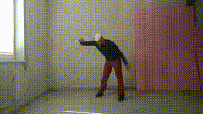
Nasleduje

Slide 9
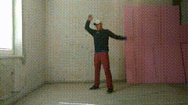
Nasleduje

Slide 10
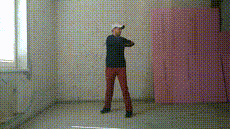
Nasleduje

Slide 11
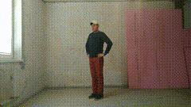
Nasleduje

Slide 12
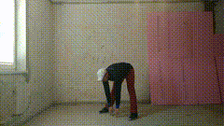
Nasleduje

Slide 13
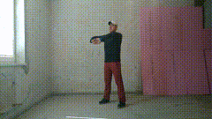
Nasleduje

Slide 14
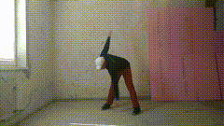
Nasleduje

Slide 15
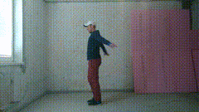
Nasleduje

Slide 16
Nasleduje

Slide 17
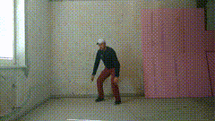
Nasleduje

Slide 18
Nasleduje

Slide 19
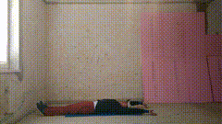
Nasleduje

Slide 20
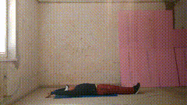
Nasleduje

Slide 22
KLIKNI NA DOMČEK A VYBER SI TYP TRÉNINGU

Slide 23
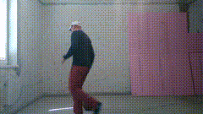
Rozcvičenie s loptou
ZAČÍNAME ZA
PRIPRAV SA NA PRVÝ CVIK

Slide 24
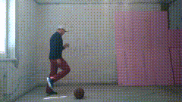
Nasleduje

Slide 25
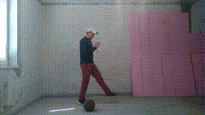
Nasleduje

Slide 26
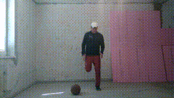
Nasleduje

Slide 27
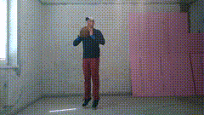
Nasleduje

Slide 28
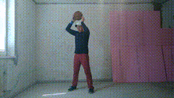
Nasleduje

Slide 29
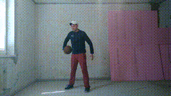
Nasleduje

Slide 30
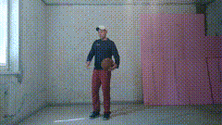
Nasleduje

Slide 31
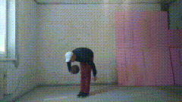
Nasleduje

Slide 32
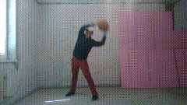
Nasleduje

Slide 33
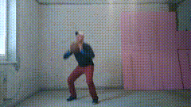
Nasleduje

Slide 34
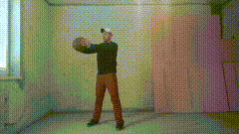
Nasleduje

Slide 35
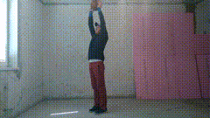
Nasleduje

Slide 36
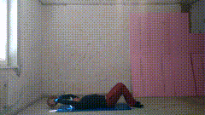
Nasleduje

Slide 38
KLIKNI NA DOMČEK A VYBER SI TYP TRÉNINGU

Slide 39
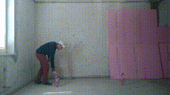
Rozcvičenie s Petfľašami
ZAČÍNAME ZA
PRIPRAV SA NA PRVÝ CVIK

Slide 41
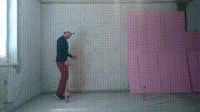
PRIPRAV SA NA ĎALŠÍ CVIK

Slide 43
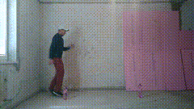
PRIPRAV SA NA ĎALŠÍ CVIK

Slide 45
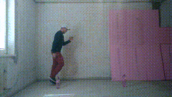
PRIPRAV SA NA ĎALŠÍ CVIK

Slide 47
KLIKNI NA DOMČEK A VYBER SI TYP TRÉNINGU

Slide 48
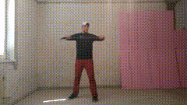
Rozcvičenie so švihadlom
ZAČÍNAME ZA
PRIPRAV SA NA PRVÝ CVIK

Slide 49
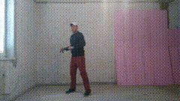
Nasleduje

Slide 50
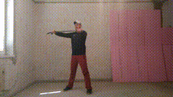
Nasleduje

Slide 51
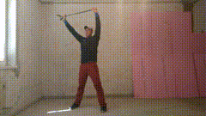
Nasleduje

Slide 52
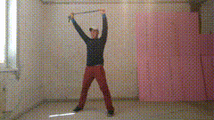
Nasleduje

Slide 53
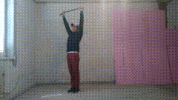
Nasleduje

Slide 54
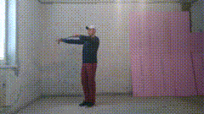
Nasleduje

Slide 55
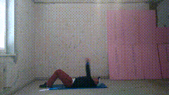
Nasleduje

Slide 56
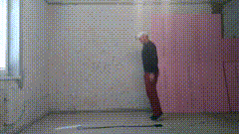
Nasleduje

Slide 57
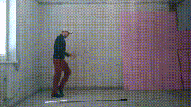
Nasleduje

Slide 59
KLIKNI NA DOMČEK A VYBER SI TYP TRÉNINGU

Slide 60
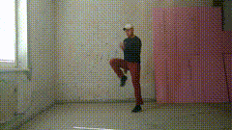
ZAČÍNAME ZA
KRUHOVÝ TRÉNING
S VLASTNÝM TELOM
PRIPRAV SA NA PRVÝ CVIK

Slide 61
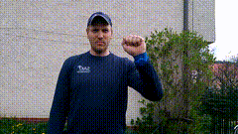
1.

Slide 62
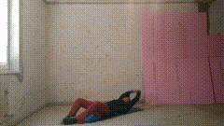
PAUZA
PRIPRAV SA NA ĎALŠÍ CVIK

Slide 63
2.

Slide 64
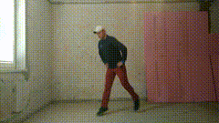
PAUZA
PRIPRAV SA NA ĎALŠÍ CVIK

Slide 65
3.

Slide 66
PAUZA
PRIPRAV SA NA ĎALŠÍ CVIK

Slide 67
4.

Slide 68
PAUZA
PRIPRAV SA NA ĎALŠÍ CVIK

Slide 69
5.

Slide 70
NASLEDUJE PAUZA 60 SEKÚND

Slide 71
KLIKNI NA DOMČEK A VYBER SI TYP TRÉNINGU

Slide 72
ZAČÍNAME ZA
KRUHOVÝ TRÉNING
S LOPTOU
PRIPRAV SA NA PRVÝ CVIK

Slide 73
1.

Slide 74
PAUZA
PRIPRAV SA NA ĎALŠÍ CVIK

Slide 75
2.

Slide 76
PAUZA
PRIPRAV SA NA ĎALŠÍ CVIK

Slide 77
3.

Slide 78
PAUZA
PRIPRAV SA NA ĎALŠÍ CVIK

Slide 79
4.

Slide 80
PAUZA
PRIPRAV SA NA ĎALŠÍ CVIK

Slide 81
5.

Slide 82
NASLEDUJE PAUZA 60 SEKÚND

Slide 83
KLIKNI NA DOMČEK A VYBER SI TYP TRÉNINGU

Slide 84
ZAČÍNAME ZA
KRUHOVÝ TRÉNING
S PETĽAŠAMI
PRIPRAV SA NA PRVÝ CVIK

Slide 85
1.

Slide 86
PAUZA
PRIPRAV SA NA ĎALŠÍ CVIK

Slide 87
2.

Slide 88
PAUZA
PRIPRAV SA NA ĎALŠÍ CVIK

Slide 89
3.

Slide 90
PAUZA
PRIPRAV SA NA ĎALŠÍ CVIK

Slide 91
4.

Slide 92
PAUZA
PRIPRAV SA NA ĎALŠÍ CVIK

Slide 93
5.

Slide 94
NASLEDUJE PAUZA 60 SEKÚND

Slide 95
KLIKNI NA DOMČEK A VYBER SI TYP TRÉNINGU

Slide 96
ZAČÍNAME ZA
KRUHOVÝ TRÉNING SO ŠVIHADLOM
PRIPRAV SA NA PRVÝ CVIK

Slide 97
1.

Slide 98
PAUZA
PRIPRAV SA NA ĎALŠÍ CVIK

Slide 99
2.

Slide 100
PAUZA
PRIPRAV SA NA ĎALŠÍ CVIK

Slide 101
3.

Slide 102
PAUZA
PRIPRAV SA NA ĎALŠÍ CVIK

Slide 103
4.

Slide 104
PAUZA
PRIPRAV SA NA ĎALŠÍ CVIK

Slide 105
5.

Slide 106
NASLEDUJE PAUZA 60 SEKÚND

Slide 107
KLIKNI NA DOMČEK A VYBER SI TYP TRÉNINGU

Slide 108
ZAČÍNAME ZA
KRUHOVÝ TRÉNING
SO STOLIČKOU
PRIPRAV SA NA PRVÝ CVIK

Slide 109
1.

Slide 110
PAUZA
PRIPRAV SA NA ĎALŠÍ CVIK

Slide 111
2.

Slide 112
PAUZA
PRIPRAV SA NA ĎALŠÍ CVIK

Slide 113
3.

Slide 114
PAUZA
PRIPRAV SA NA ĎALŠÍ CVIK

Slide 115
4.

Slide 116
PAUZA
PRIPRAV SA NA ĎALŠÍ CVIK

Slide 117
5.

Slide 118
NASLEDUJE PAUZA 60 SEKÚND

Slide 119
KLIKNI NA DOMČEK A VYBER SI TYP TRÉNINGU

Slide 120
ZAČÍNAME ZA
C) ZÁVEREČNÉ UKĽUDNENIE
PRIPRAV SA NA PRVÝ CVIK

Slide 130
GRATULUJEM
ABSOLVOVAL/A SI CELÝ TRÉNING
VERÍM ŽE SI SI SO MNOU DOBRE ZACVIČIL/A A

